Slide 1


Evaluation des Plateformes des métiers de l’autonomie et du grand-âge
Résultats et perspectives

Slide 2
Rappel du cahier des charges des PFM
Les objectifs initiaux visés :
  Améliorer l’articulation et la cohérence des actions menées autour des métiers, formations et parcours dans le secteur médico-social
  Favoriser la coordination et construction d’actions :
    avec une entrée territoriale et non plus sectorielle, de branche ou par type d’acteurs ;
    en coopération avec les acteurs de l’autonomie, de l’emploi, de la formation, de l’insertion afin de piloter le recueil des besoins en ressources humaines du territoire et la construction de réponses qui exploitent les potentialités locales ;
    en diversifiant l’offre et les solutions.
Les conditions de mise en œuvre
  Une gouvernance locale du projet reposant sur l’engagement des parties prenantes ;
  Un cofinancement du projet dont CD obligatoirement.
3 missions socles
Valoriser et sensibiliser aux métiers du secteur de l’autonomie
Proposer des parcours d’orientation, de formation pour permettre l’accès à l’emploi
Proposer des actions favorisant le recrutement
Et missions facultatives
Accompagnement à la prise de poste
Actions de fidélisation et de mobilité des personnes en poste : usage des nouvelles technologies, formations, bourse de l’emploi, accompagnement social, …
Actions d’appui à la QVT
Accompagnement pour les personnes les plus éloignées de l’emploi
Favoriser la mobilité

Slide 3
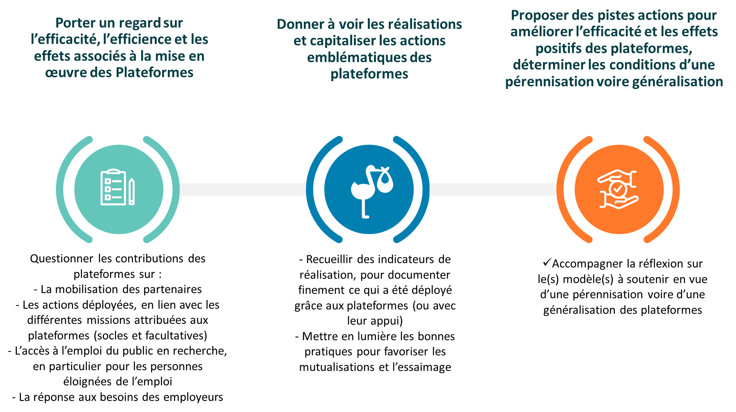
Périmètre de l’évaluation
Une évaluation en 2 phases (2023 et 2024) qui couvre les 19 plateformes soutenues dans le cadre de l’expérimentation
Une évaluation qui, dans la 2nde phase, étend son périmètre d’étude à l’efficacité et à l’efficience des plateformes, à l’appui des données de réalisation consolidées au fil du déploiement (année 2023 pour l’heure)
Une approche par étude de cas : 326 personnes associées (équipes projet, partenaires institutionnels et opérationnels et des bénéficiaires des actions des plateformes).
Des observations et immersions sur des temps d’activités ont été réalisées permettant d’apprécier les contextes et modalités de mise en œuvre des actions.

Slide 4

1
Les caractéristiques des plateformes observées

Slide 5
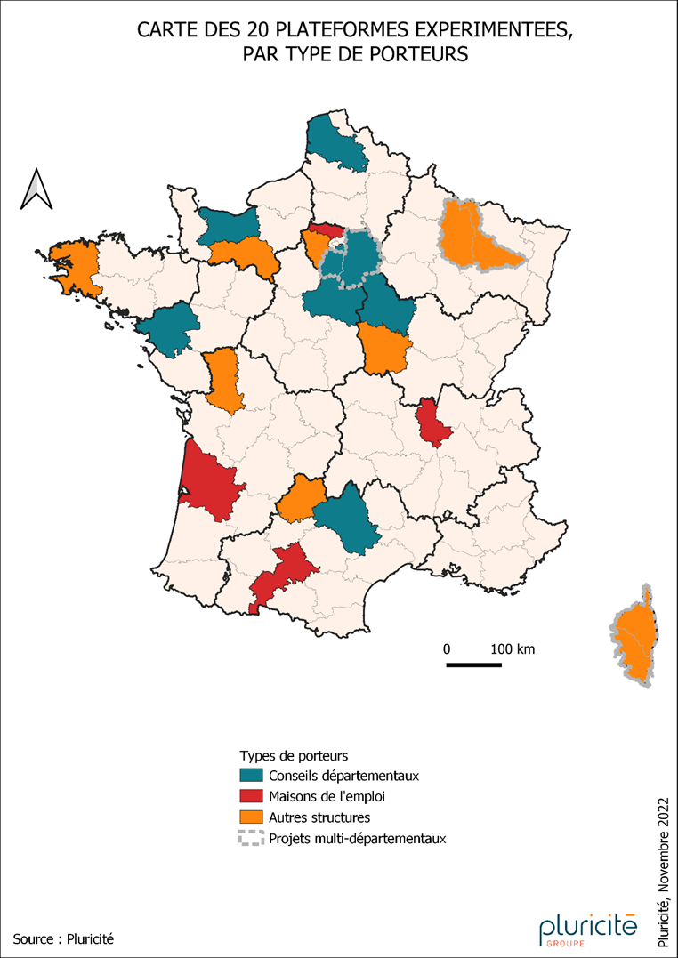
Principal porteur des plateformes : le Conseil départemental
 | Expérimentation |  | Nombre de plateformes
Conseil départemental | 12, 14, 44, 45, 62, 89, 78-92, 94 |  | 8
Maison de l’emploi | 31, 58, 55, Métropole Lyon (69) | 77-91 (co-portage avec les 2 CD) | 5
Employeurs (Associations, Fondation, Entreprise publique locale) | 20, 29, 33, 61 | 46 (co-portage avec le CD) | 5
Acteurs de la formation (Campus des métiers et des qualification) | 54-55 |  | 1
Total | 19 |  | 19
3 grands profils de porteurs
  Le Conseil Départemental
  Une Maison de l’emploi
  Un collectif d’employeurs
  Et un acteur de la formation pour une plateforme
Les porteurs se sont appuyés sur un existant
  Des actions et réflexions engagées par le CD, l’ARS, les Dreets / Ddets pour remédier aux difficultés de recrutement du secteur de la dépendance
  Des PMA issues de projets du secteur du domicile principalement

Slide 6
Une gouvernance structurée en 3 niveaux
Un comité de pilotage stratégique
  De 1 à 12 partenaires selon les plateformes
  2 plateformes assimilent le comité de pilotage aux financeurs (PMA 31 et 68). Elles y associent également le Conseil Régional, considérant que, même s’il ne finance pas directement la plateforme, il finance des formations mobilisées par la plateforme.
  1 plateforme y intègre uniquement les signataires de la convention Cnsa (PMA 77-91)
Des comités techniques opérationnels
  Ils organisent et suivent la mise en œuvre des actions et prennent 2 formes
    L’équipe projet est assimilée à l’instance technique
    L’équipe projet et les porteurs d’action ou les pilotes de groupes thématiques s’il y a lieu
  Lorsque le comité de pilotage est réduit aux financeurs, on retrouve l’ensemble des partenaires dans le comité technique. Une PMA (33) n’a pas constitué d’instance technique
Des groupes de travail thématique ou par action
  Constitués d’acteurs de terrain (et notamment des employeurs)
  Se révèlent très pertinents, permettent de faire remonter les besoins du terrain, ils favorisent l’interconnaissance (pour des des employeurs parfois isolés) et la co-construction d’actions opérationnels
Source : Etudes de cas monographiques – Traitement Pluricité-Credoc

Slide 7
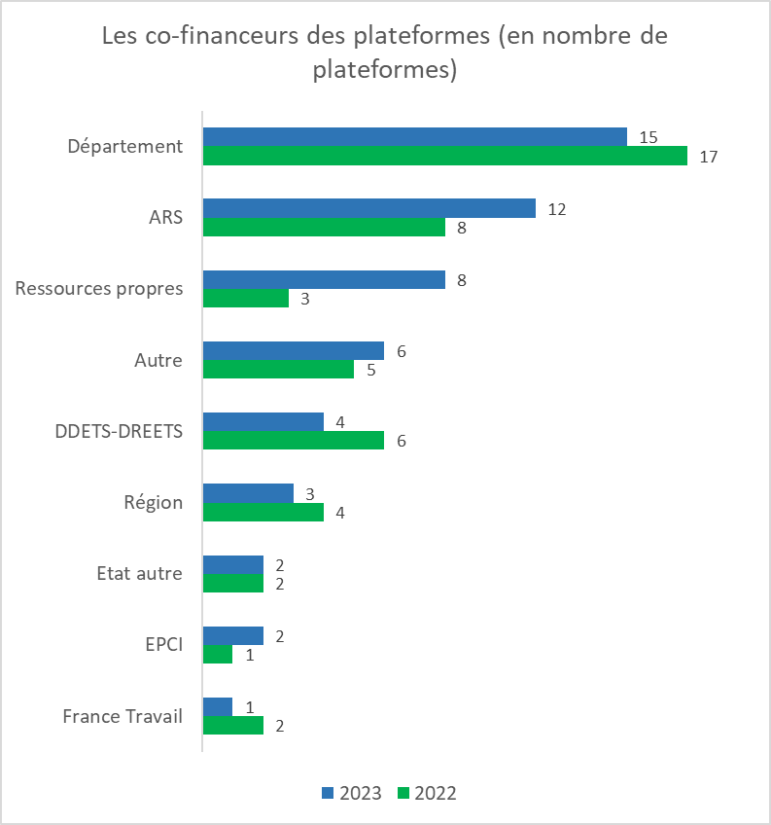
Les financeurs des plateformes
Les Départements puis les ARS sont les principaux co-financeurs des PMA
Source : Rapports d’activité 2022 et 2023 des plateformes- Traitements Pluricité-Credoc
Clé de lecture : En 2023, une plateforme a bénéficié d’un financement de France Travail.

Slide 8
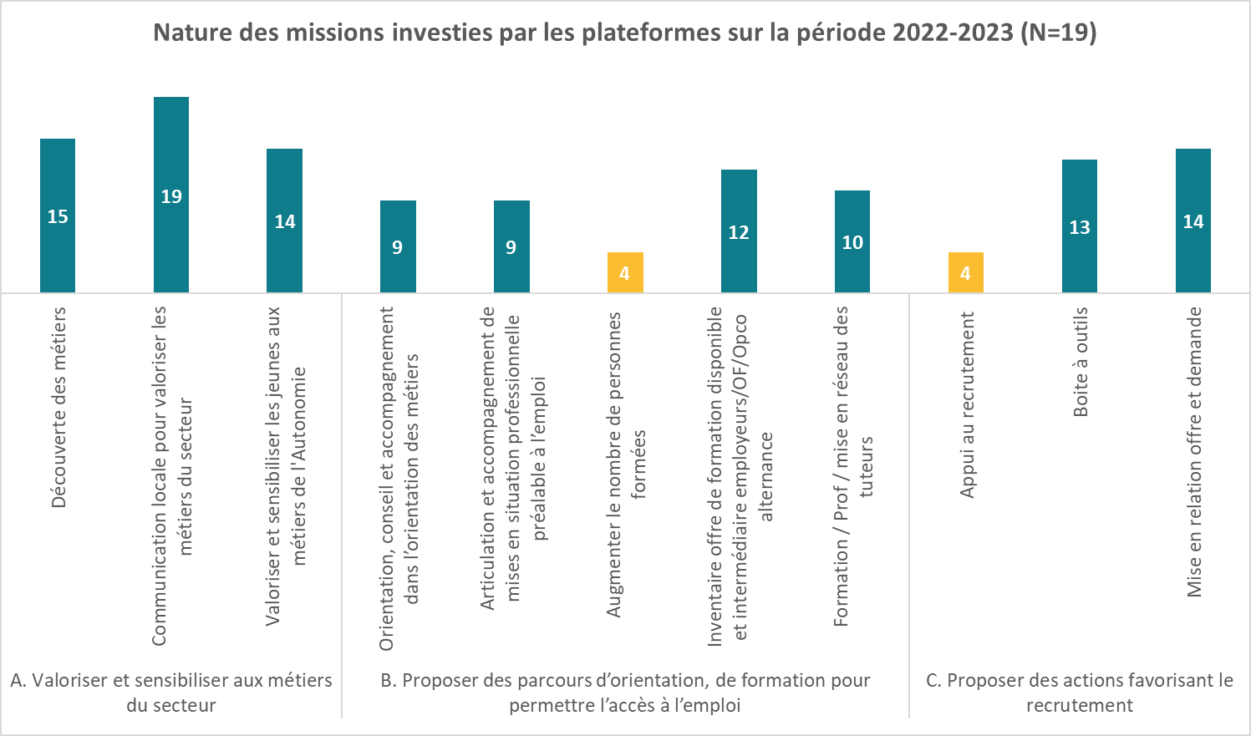
L’organisation et les missions socles
Organisation : 5,4 ETP en moyenne par plateforme en 2023
  De 1 ETP (Loiret, Aveyron) à 14 ETP (Seine et Marne été Essonne)
Valoriser et sensibiliser aux métiers du secteur : une mission bien investie par quasiment toutes les plateformes fin 2023
  Peu de plateforme ont opté pour la co-construction de parcours de formation
  Les actions favorisant le recrutement se sont essentiellement articulées autour de la production d’outils numériques de mise en relation

Slide 9
Des missions facultatives progressivement investies
2 PMA se sont positionnées sur l’ensemble des missions facultatives
11 PMA ont porté plus de 3 missions facultatives
4 PMA ont fait le choix de ne porter aucune ou moins de 3 missions facultatives

Slide 10
2
Les conclusions de l’évaluation
le portage, Les PartenariatS et coopérations

Slide 11
Le portage de la plateforme : atouts et difficultés
Ce que l’on retient
Les 3 profils de porteurs : le Conseil Départemental (CD), une Maison de l’emploi (MDE), un collectif d’employeurs
  Le portage par un CD apporte une plus grande légitimité à la plateforme, mais sa position de « contrôle » peut freiner l’engagement des employeurs.
  Les MDE ont une expérience des filières en tension et connaissent bien le réseau des acteurs de l’emploi et de la formation, mais elles manquent de légitimité auprès des partenaires et des employeurs.
  Un collectif d’employeurs donne un « neutralité » à la plateforme, les actions menées sont très opérationnelles et répondent bien aux besoins des employeurs, mais elles peinent à aller au-delà du collectif initial et à servir effectivement l’ensemble des employeurs.
In fine, le portage par un CD ou une MDE apparait efficace et opportun à conserver.
  Néanmoins, les expérimentations pointent des difficultés dans l’installation du partenariat entre les équipes plateformes portées par des MDE et France travail dans la majorité des territoires (à l’exception de la PF MDL)
Le portage par des employeurs présente des limites si l’adhésion des employeurs n’est pas accompagnée : l’expérience montre qu’il peut être difficile pour le collectif d’employeurs d’aller au-delà de son périmètre initial (géographique et réseau d’employeurs)

Slide 12
La construction d’une approche territoriale et décloisonnée
Ce que l’on retient
Des partenaires peu associés à la gouvernance de la plateforme.
  Définition de la stratégie de développement et du plan d’action par le porteur essentiellement
Des partenariats qui se renforcent, mais principalement en bilatéral
  Un partenariat par action
  Un partenariat facilité par la mobilisation au niveau national au travers du réseau des plateformes
  Un partenariat qui se concrétise en partant du terrain
Le partenariat a progressé
  Avec France Travail
    la sensibilisation / formation des conseillers France Travail au secteur et métiers
    L’organisation conjointe d’événements, une participation aux événements de l’un ou l’autre
    la tenue de permanences dans les agences et l’accompagnement dédié à ces métiers.
  Avec les ARS : un plus grand intérêt pour le déploiement des plateformes
    une ressource qu’elles peuvent mobiliser pour décliner leur plan d’action régional.
    Plusieurs ARS demandent à être plus fortement associées à la gouvernance.
  Avec les Régions : un partenariat plus hésitant et concentré sur l’axe de la formation
    et non sur l’orientation et l’attractivité des métiers.
    Des Régions, qui ne contribuent pas au financement de la plateforme, intéressées pour contribuer à des projets qui s’inscriraient dans leur champ d’action.
  D’autres partenariats se développent
    clarification du positionnement de la plateforme et de son apport dans les champs de compétences de chacun : Ddets, Opco, Fédérations employeurs.
    Un nouveau partenaire : Education Nationale, plus fortement sollicité pour développer les actions vers les collégiens et lycéens.
Des plateformes bien identifiées par l’ensemble des partenaires et qui trouvent leur place.
  Leur valeur ajoutée reconnue avant tout sur l’axe de la communication et de la promotion des métiers ;
  Mais aussi une ressource que les partenaires peuvent mobiliser
  Et une capacité à amplifier des actions existantes, à mettre en place et à coordonner des actions communes.
Avec des situations variables selon les territoires (visibilité, connaissance des actions, implication des acteurs locaux)
  Les actions relèvent d’un travail de proximité et les plateformes peinent à aller au-delà de leur zone d’implantation.
  Une plus forte territorialisation est indispensable à la poursuite de leur déploiement. Dans cette optique, quelques plateformes ont défini une fonction territoriale dans les équipes.
« Ouvrir » la plateforme. La formalisation d’un comité de pilotage régulier et actif est nécessaire à la mise en place d’une gouvernance réellement partagée.
Positionner plus fortement la plateforme comme une ressource à la disposition des partenaires et poursuivre la clarification des attentes et du potentiel d’actions de chacun.
Territorialiser les plateformes par la mise en place d’une fonction dédiée dans les équipes, ou, a minima, en associant des relais identifiés sur le territoire.

Slide 13
Le modèle économique et l’efficience des plateformes
Ce que l’on retient
Le budget réalisé des plateformes en 2022 et 2023 comprend des écarts importants avec le budget prévisionnel de la candidature. Les recettes (tout comme les dépenses) ont été bien inférieures au prévisionnel. Cela s’explique par deux facteurs principaux :
  Un temps long et progressif de déploiement ;
  Des adaptations du plan d’actions (adaptations aux besoins).
Le tour de table des financeurs est en évolution constante. Les ARS sont, ainsi, bien plus présentes en tant que financeur au cours de la seconde année, en appuyant majoritairement leur soutien sur le FIR.
La CNSA reste très largement le principal financeur des plateformes (à hauteur de 60%), devant les Départements et l’ARS.
Une grande diversité existe entre les plateformes sur le volet financier, puisque le montant des dépenses sur les 2 années observées varie du simple au décuple. Cela implique des positionnements différenciés, que ce soit en termes de ressources humaines ou d’offre de services proposés.
Les charges de personnel représentent la part la plus importante des dépenses des plateformes (54%).
Le coût moyen des actions se réduit avec la taille des plateformes. Le fait de ne développer qu’un petit nombre d’actions apparaît ainsi peu efficient.
Au regard des résultats, la dimension accompagnement semble la plus efficiente pour répondre aux besoins des candidats et des employeurs sur les territoires.
Pour être efficiente, une plateforme doit atteindre une certaine taille critique. Les ressources humaines étant le principal poste de dépense, il apparaît nécessaire de déployer assez largement des actions et des accompagnements pour que les montants investis apparaissent raisonnables en termes de coût/action et de coût/parcours.
En l’état actuel, les plateformes les plus performantes ne pourraient pas se passer d’un soutien de la CNSA pour produire des résultats équivalents.

Slide 14
Les pistes étudiées de co-financement en sortie d’expérimentation
Ce que l’on retient
Peu de réflexions abouties à ce jour, des co-financements bien inférieurs à la contribution de la CNSA, un contexte budgétaire très contraint partout.
3 positionnements se dessinent
  Un maintien des financements des contributeurs actuels mais sans combler la sortie de la Cnsa, une poursuite de la plateforme en diminuant l’amplitude d’action
  Des interrogations en raison des doutes formulés par les partenaires et les élus du Département sur la valeur ajoutée de la plateforme
  Un arrêt du projet mais en conservant les actions qui se seront révélées pertinentes (et qui entreraient dans les missions du CD ou de la MDE)
  Un choix qui dépend du soutien politique du CD et de la place faite aux partenaires dans la stratégie d’action de la plateforme
Quelques précisions à ce stade :
  ARS : un intérêt qui se renforce, la volonté d’être plus impliquée dans la gouvernance
  Région : un partenariat plus timide, un co-financement qui pourrait se développer par projet
  La mobilisation du FSE évoquée par certaines plateformes
  L’adhésion des employeurs : une modalité de financement évoquée initialement, un modèle issu des plateformes SAP ou des plateformes portées par des employeurs, mais qui reste très à la marge (entre 100 et 500 euros par an)

Slide 15
Les conclusions de l’évaluation EFFICACITE DES PLATEFORMES
3

Slide 16
Le positionnement (missions / fonctions) et l’efficacité des plateformes
Ce que l’on retient
Les missions socles du référentiel représentent le cœur d’action des plateformes.
Les plateformes ont accompagné (ou impulsé) la mise en œuvre de plus de 1000 événements de promotion des métiers en 2023 et ont touchées près de 42.000 personnes (données sur 18 plateformes)
  Ces actions se sont adressées à trois principaux publics cibles les personnes en insertion (41%), les demandeurs d'emploi (28%) et les jeunes (29%).
  Les plateformes ont également contribué à faire évoluer l’image des métiers auprès des professionnels en charge du sourcing (700 actions menées en 2023) favorisant des orientations de qualité et en nombre plus important, vers les actions des plateformes notamment.
  Une contribution des actions des plateformes à la consolidation des projets d'orientation.
  57% des bénéficiaires des actions de promotion souhaitent s’orienter vers un métier du secteur de l’autonomie
  Une bonne satisfaction en particulier concernant l’information délivrée sur le secteur et les métiers.
  Les plateformes sont plébiscitées dans les échanges avec les professionnels et contribuent à diffuser une image positive des métiers de l'autonomie (intérêt des métiers, des métiers qui ont du sens et offrent des perspectives)
  Progressivement, les plateformes endossent également un rôle de premier « guichet » et soutiennent l’amorçage de parcours (actions préparatoires).
Une partie des plateformes réalise des accompagnements individualisés qui guident et sécurisent le parcours d'orientation, de formation voire, les premiers mois d'intégration dans l'emploi : 5670 personnes accompagnées en 2023.
  Portés par les équipes plateforme ou confiés à des tiers, ces accompagnements soutiennent des projets d'orientation et plus occasionnellement, des projets de formation (pour un candidat 1 sur 6).
  Les demandeurs d'emploi sont les premiers publics des accompagnements ; le taux de transformation pour les publics en insertion peut être questionné.
43% des accompagnement débouchent sur une entrée en formation ou en emploi. La dimension accompagnement semble ainsi la plus efficiente pour répondre aux besoins des candidats et des employeurs sur les territoires
  La très grande majorité (80%) des sorties en emploi (60% des sorties qualifiées) se font vers un service autonomie à domicile (SAD) sur trois principaux postes : aide-soignant (28%), AES (21%) et ADVF (17%).
Le dispositif accompagne partout un progressif décloisonnement des secteurs de l’autonomie et de l’insertion (construction d’une culture de travail en commun).
Certaines plateformes ont prolongé leur accompagnement des employeurs en les outillant pour une meilleure intégration des nouveaux salariés et en soutien à la fidélisation des professionnels en poste.
En termes d’efficience, le coût moyen des actions se réduit avec la taille des plateformes. Le fait de ne développer qu’un petit nombre d’actions apparaît ainsi peu efficient.

Slide 17
Le positionnement (missions / fonctions) et l’efficacité des plateformes
Les pistes de travail pour améliorer l’efficacité des plateformes
Améliorer l’articulation notamment avec les Régions sur la promotion et la sensibilisation aux métiers de l’autonomie,
  Le besoin de soutenir une réflexion pour inscrire la plateforme comme un outil du service public régional de l’orientation et de la formation professionnelle (SPRO) apparaît comme un enjeu partagé.
  Egalement l’appui des réseaux nationaux pourrait être recherché, pour favoriser l’installation d’un dialogue dans les territoires où il peine à s’initier.
Une réflexion à mener sur les modalités et le périmètre de l’accompagnement pour garantir la subsidiarité des actions -sur le registre de l’accompagnement social notamment -et valoriser un socle minimum de pratiques communes.
Des marges de progrès du taux de transformation (personnes sensibilisées / personnes accompagnées)
  Sachant que sur certains publics (jeunes, voire scolaires) les effets s’inscrivent sur le plus long terme.
  Un suivi des parcours accompagnés au titre de la plateforme à travailler pour rendre visible l’impact des actions (y compris au niveau technique, interopérabilité des systèmes d’information, double comptabilité)
      Plus loin, il s’agit d’une voie pour nourrir une réflexion globale quant aux viviers et aux trajectoires d’insertion des publics.
  Une analyse de la contribution des plateformes sur plusieurs dimensions (évolution des pratiques des employeurs, appréciation des publics quant au rôle déterminant des plateformes, entrées en formation, hausse des recrutements…) à mener pour aller plus loin
      Les résultats des enquêtes auprès des publics cibles des actions des plateformes représentent des sources pour documenter ces impacts.

Slide 18
Conditions de mise à l’échelle des plateformes : positionnement ; périmètre et gouvernance
4

Slide 19
Focus : le CD au cœur des plateformes
La pertinence d’une PMA pour le CD
La Valeur ajoutée de la PMA pour répondre à ces missions
Elle s’inscrit dans les compétences du Département
  Favoriser / renforcer la qualité de service des structures d’aide à domicile : recrutement, fidélisation, QVCT
  Améliorer l’articulation établissement- domicile
    pour fluidifier les parcours de personne
    Pour favoriser les parcours des professionnels
  Mettre en place un Service Public départemental de l’Autonomie (SPDA)
  Accompagner les allocataires du RSA vers l’emploi, notamment dans le cadre de l’accompagnement rénové des ARSA (suite à la loi Plein emploi)
Des actions de communication et découverte des métiers ciblées (public jeunes, actions de proximité…)
Une aide au recrutement : la sélection des candidatures, une préparation spécifique sur les prérequis, un suivi jusqu’au 1er mois dans l’emploi
Une opportunité pour développer les partenariats avec l’ARS et les transversalités avec les établissements
Une opportunité pour renforcer le réseau des acteurs de l’emploi et de l’insertion
La construction de parcours adaptés et individualisé vers un secteur pourvoyeur d’emplois (outillage, accompagnement), et notamment pour les allocataires du RSA
Contribue au développement des transversalités entre les Directions Autonomie et Insertion
Les atouts d’un portage par le CD
Les risques évoqués
  Une légitimité auprès des partenaires et des employeurs
  Une bonne connaissance des SAD du territoire, des habitudes de travail sur lesquelles la plateforme peut s’appuyer
  Une implication et un rapprochement des Directions Autonomie et Insertion favorisés qui facilitent la construction de parcours
  Une position de « contrôle » qui freine l’implication des employeurs
  Une PMA qui reste centrée sur les acteurs du domicile
  Une PMA éloignée du terrain, insuffisamment opérationnelle
  Une PMA centralisée, la nécessité de territorialiser

Slide 20
Focus : France Travail, un partenariat opérationnel qui se met en place
France Travail est présent dans les 2/3 des comités de pilotage (12 sur 19, 5ème partenaire par la fréquence de présence dans les comités de pilotage)
Peu de cofinancement direct mais une valorisation des actions menées conjointement
Un partenariat qui part du terrain
  Des actions construites en proximité avec les agences France Travail
Différentes actions et niveaux de partenariat :
  Participation aux évènements / forums emploi : participation de la PMA à la Semaine nationale des métiers du soin et de l’accompagnement de France Travail par exemple
  Organisation conjointe d’évènements au niveau départemental mais aussi au niveau local (co-construction, par exemple, du Festival des métiers du prendre soin par la PMA 69 avec France Travail)
  Sensibilisation / formation des conseillers au secteur et à ses métiers de l’autonomie (contenu des différents métiers, pré-requis, argumentaire…)
  Organisation d’informations collectives sur le secteur et ses métiers au sein des agences France Travail (en mobilisant des employeurs, des professionnels du secteur…)
  Tenue de permanences par la PMA dans des agences France Travail : informer les candidats potentiels orientés par le conseiller FT, les accompagner dans leur parcours (PMA 78-92, 14, 20, 29)
Une implication de la Délégation Territoriale de France Travail
  Exemple : organisation d’une réunion mensuelle avec les responsables d’agence (PMA 78-92)
Deux atouts essentiels détenus par la PMA pour France Travail
Une expertise métier et sectorielle pour mieux orienter les candidats vers un secteur pourvoyeur d’emplois et les accompagner dans leur parcours de formation ;
Le lien avec les employeurs locaux pour aider à l’insertion professionnelle
Des enjeux d’articulation
L’organisation d’évènements à destination des demandeurs d’emploi
La communication sur les métiers : « les métiers de l’humain » qui intègrent également la petite enfance
Le suivi du parcours des personnes accompagnées

Slide 21
Focus : la Région, un partenariat à opérationnaliser
La Région est présente dans 14 des 19 comités de pilotage des PMA (3ème partenaire par la fréquence de présence dans les comités de pilotage)
Un partenariat encore peu développé et qui se concentre sur l’axe de la formation et non sur l’orientation et l’attractivité des métiers
  les 3 seules plateformes co-financées par la Région sont la PMA 54-55, portée par un acteur de la formation, le Campus des Métiers et Qualification, la PMA 29 avec des attentes formulées sur les formations certifiantes, et la PMA 89 via une valorisation des actions de formation déployées.
Une échelle d’action différente, la Région, qui complexifie l’opérationnalisation du partenariat
Des axes porteurs de valeur ajoutée pour la Région
La communication et l’orientation vers ces métiers. Associer la plateforme aux évènements de la Région ou inversement faire participer la Région à des évènements portés par la plateforme lui permet de bénéficier de l’expertise de cette dernière sur les métiers de l’autonomie pour favoriser l’orientation vers ce secteur pourvoyeur d’emplois.
  Exemples : participation des PMA14 et PMA61 aux Comités d’Animation Territoriale Emploi Formation (CATEF) de la Région Normandie (en copilotage avec l’Etat), la participation de la PMA31 aux salons Travail Avenir Formation (TAF) de la Région Occitanie en sont des exemples.
L’amélioration du taux de remplissage des formations sanitaires et sociales financées par la Région et qui peinent aujourd’hui à recruter.
Le soutien à des projets ciblés qui répondent aux missions de la Région (un projet Afest par exemple co-financé avec la PA 78-92).

Slide 22
Focus : les Ddets / Dreets, un appui pour la mise en œuvre des dispositifs
Les Ddets / Dreets sont présentes dans 13 des 19 comités de pilotage des PMA (4ème partenaire par la fréquence de présence dans les comités de pilotage)
Un co-financeur de 6 PMA en 2022 et 4 PMA en 2023, les financements Ddets / Dreets représentent 3% du total des recettes 2022-2023 des PMA
En lien avec les missions des Ddets / Dreets, un appui qui peut être mobilisé à plusieurs niveaux
La coordination entre les acteurs économiques, de l’emploi et de l’insertion
L’accompagnement des entreprises, l’accompagnement des dirigeants (RH, QCVT), la professionnalisation des salariés
  Exemples : des PMA organisent des groupes de travail, des formations à destination des employeurs et des salariés sur la QVCT
La construction de parcours vers l’emploi des personnes en insertion
  Exemples : les PMA peuvent coordonner la création d’un Geiq, sur lequel la Ddets intervient comme co-financeur, elles peuvent communiquer et promouvoir les dispositifs tels que les PEC, les contrats aidés…
La Drieets Ile de France anime un réseau des plateformes des services à la personne (qui intègre les plateformes dorénavant labellisées Cnsa).

Slide 23
Conditions de mise à l’échelle des plateformes : positionnement ; périmètre et gouvernance
4

Slide 24
Les enseignements de l’évaluation
Structuration des plateformes (périmètre des missions socles)
Centre de ressources territorial
Animation et appui aux partenaires
7
Coordination et mise en œuvre de dispositifs de montée en compétence, insertion, préqualification : parcours spécifiques, POEC, GEIQ
Vers le grand public Présence dans les évènements de la Région, de France Travail…
Compétences : Secteur et métiers de l’autonomie / Emploi formation
Valorisation, sensibilisation, communication
Accompagnement individuel jusqu’au 1er mois en emploi
Facilite le recours aux dispositifs d’aide à la mobilité et à la garde d’enfants, participe à une réflexion sur les solutions possibles
1
Sourcing
Orientation et validation du projet
Vers des publics spécifiques : jeunes en insertion, scolaires (lycées)
Permanence dans agences FT
Vers les conseillers emploi, conseillers entreprises (conseillers FT, ML, service emploi entreprise des collectivités…)
Aller vers: présence dans les Mairies, Maison France Service, contact avec des associations locales…
Outils de test du projet
Préparation collective à ces métiers (les savoirs de base appliqués à ces métiers, prérequis, PMSMP, opération Zest...)
Suivi des 1e mois chez l’employeur : échange avec le salarié et l'employeur
6
2
8
3
4
5
Des outils / méthodes construits à capitaliser et partager
X
Fiches-action

Slide 25
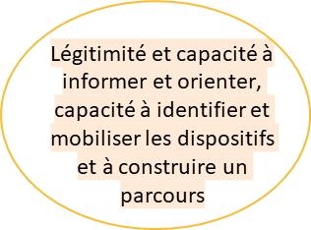
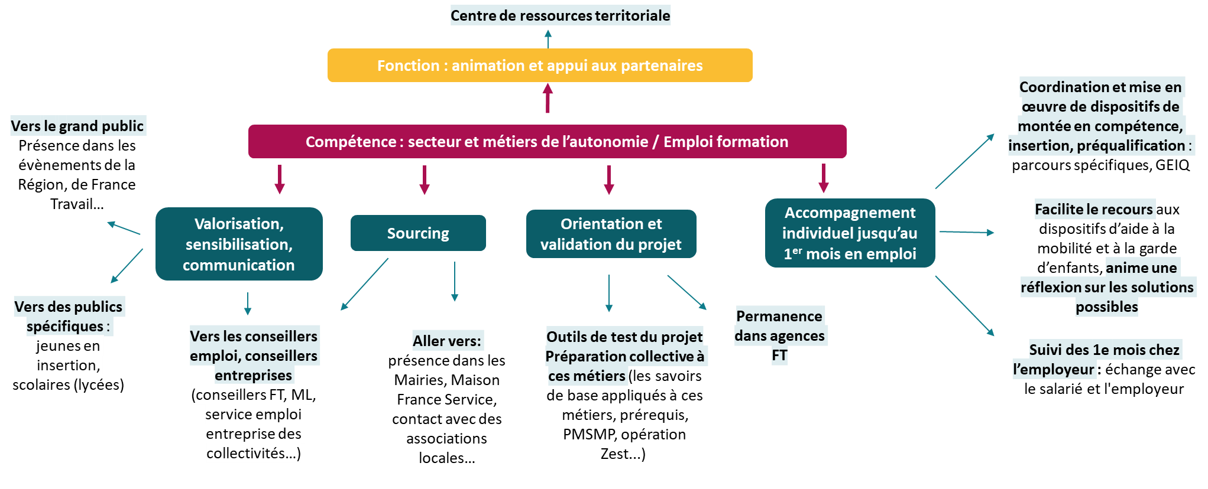
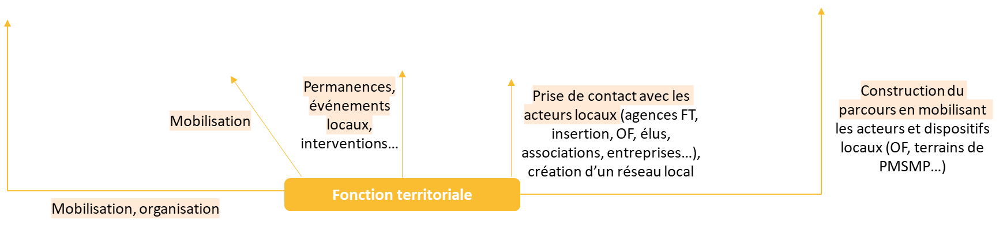
Les enseignements de l’évaluation
Structuration des plateformes (positionnement et fonctions)

Slide 26


Les enseignements de l’évaluation
Structuration des plateformes (Gouvernance et partenariats)
Partenariat local
Appui aux partenaires dans la réalisation de leurs missions :
CD : Accompagnement des ARSA, accompagnement des structures AD (qualité service et QVCT)
FT : Accompagnement des DE, contact avec les entreprises
ARS : Mission attractivité, diffusion dispositifs, accompagnement des établissements (qualité service et QVCT)
Ddets : Accompagnement des structures (GRH, QVCT…), insertion
Région : Orientation, remplissage formations sanitaires et sociales
Fédérations employeurs : Accompagnement structures, réformes…
Education nationale : Formations professionnelles du secteur, bureaux des entreprises
Centre de ressources territorial
Animation et appui aux partenaires
Compétence : secteur et métiers de l’autonomie / Emploi formation
Gouvernance locale
Opportunités
… de manière concomitante, le modèle de gouvernance et de portage du SPDA qui place les CD comme acteur pivot, représente une opportunité pour dynamiser et mettre en cohérence la gouvernance des plateformes
Nb. 5 départements déployant les plateformes ont également été intégrés à l’expérimentation du SPDA en 2023 (Aveyron, Finistère, Gironde, Pas-de-Calais, Yvelines)
Gouvernance nationale
Missions
CD
ARS
FT
Ddets
Région
Fédérations Employeurs
CNSA
DGCS
FT
DGOS
Réflexion sur les pistes d’amélioration des conditions de travail
Véhicules professionnels dans l’AD, salaires…
Animation réseau des plateformes

